Slide 1
Intermediální studia
Mgr. Karolina Strnadová
Ústav české literatury Masarykovy univerzity

Slide 2
NA ÚVOD
- mediální aspekty svých úvah již Gotthold Ephraim Lessing (osvícenská normativní poetika, 18. století)
- ve 40. letech 20. století pohyb výtvarného umění směrem k abstrakci → medialita a materialita výtvarného umění
- v 60. letech 20. století transmediace v rámci experimentální tvorby (vizuální básně)
- Dick Higgins – statě o intermedialitě (60. léta)
- Marshall McLuhan: Jak rozumět médiím (1964)
- Friedrich Kittler: Gramofon. Film. Typewriter (1986)
- v 90. letech 20. století se začala formovat vlastní teorie intermediality

Slide 3
VÝCHODISKA:
COMPARATIVE ARTS
- od 50. let 20. století; subdisciplína komparatistiky
- srovnávání různých uměleckých druhů
- Ulrich Weisstein: termíny „transmutace“ a „transpozice“
INTERART STUDIES
- 80. a 90. léta 20. století
- nejprve dominovala témata spojená se vztahem textu a obrazu (ekfráze, emblém a vizuální poezie)
- v roce 1995 konference Interart studies
- Přechod od interart studies k intermediálním studiím: jednotlivá umění se dostávají do stále bližšího kontaktu, prosazují se nové technologie a přestává se zásadně oddělovat „vysoké“ a „nízké“

Slide 4
K POČÁTKŮM INTERMEDIALITY
- velkou inspirací pro ranou fázi intermediality byla vizuální studia
- W. J. T. Mitchell: členění médií podle zprostředkujícího smyslu (+ tvrzení, že žádné médium není čisté, ale všechna jsou kompozitní nebo smíšená)
- pojem „intermedialita“ se tvořil paralelně k termínu „intertextualita“ (Julie Kristeva)

Slide 5
Přístupy

Slide 6
WERNER WOLF A IRINA O. RAJEWSKY
- koncepty obou vznikaly na přelomu tisíciletí v blízkém vztahu a vzájemném ovlivnění
- oba vychází z teorie intertextuality
- Werner Wolf: Intermedialita: široké pole výzkumu a výzva literární vědě (2002)
- Irina O. Rajewsky: Intermedialita (2002)

Slide 7
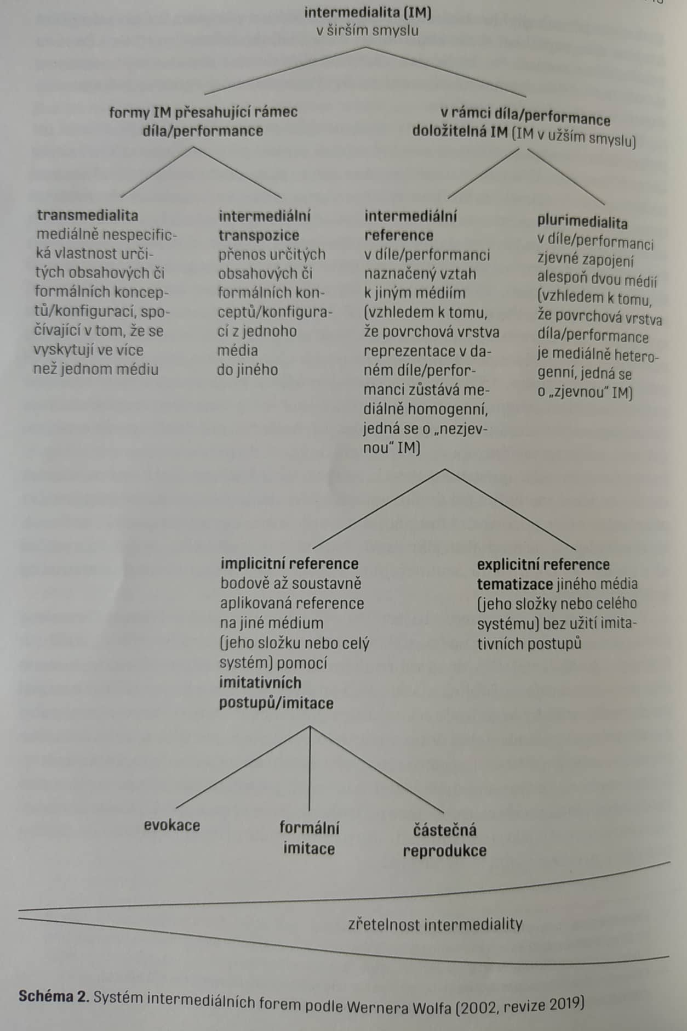
WERNER WOLF
Zdroj: FEDROVÁ, Stanislava a Alice JEDLIČKOVÁ. Teorie intermediality. Zjevnost vztahů, unikavost média. In: MÜLLER, Richard, CHUDÝ, Tomáš a kol. Za obrysy média: Literatura a medialita. Praha: Ústav pro českou literaturu AV ČR, Nakladatelství Karolinum, 2020, s. 536.

Slide 8
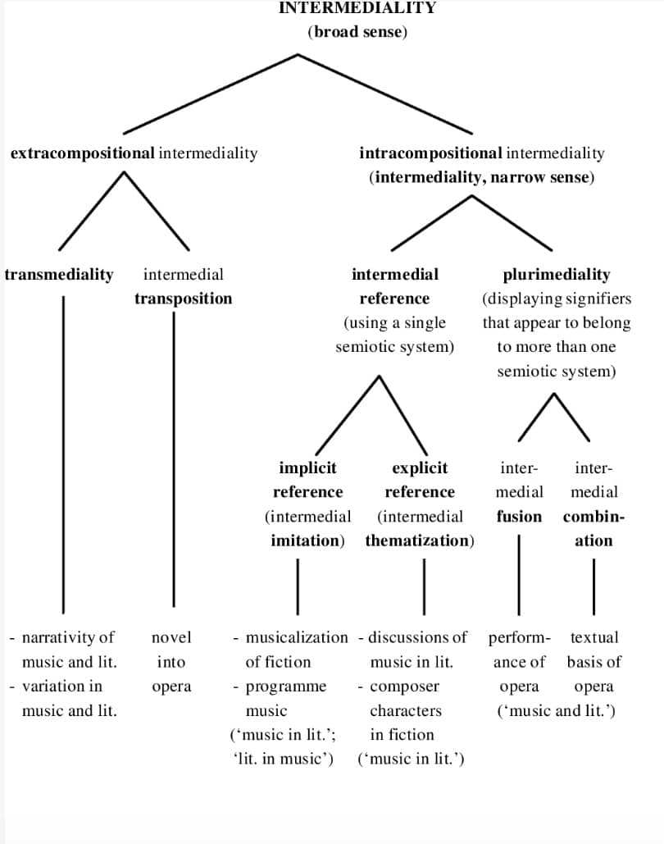
WERNER WOLF
Zdroj: WOLF, Werner. Intermediality Revisited: Reflections on Word and Music Relations in the Context of a General Typology of Intermediality. In: LODATO, S. M., ASPDEN, S. and W. BERNHART (eds.). Word and Music Studies. Netherlands: Brill, 2002, s. 28.

Slide 9
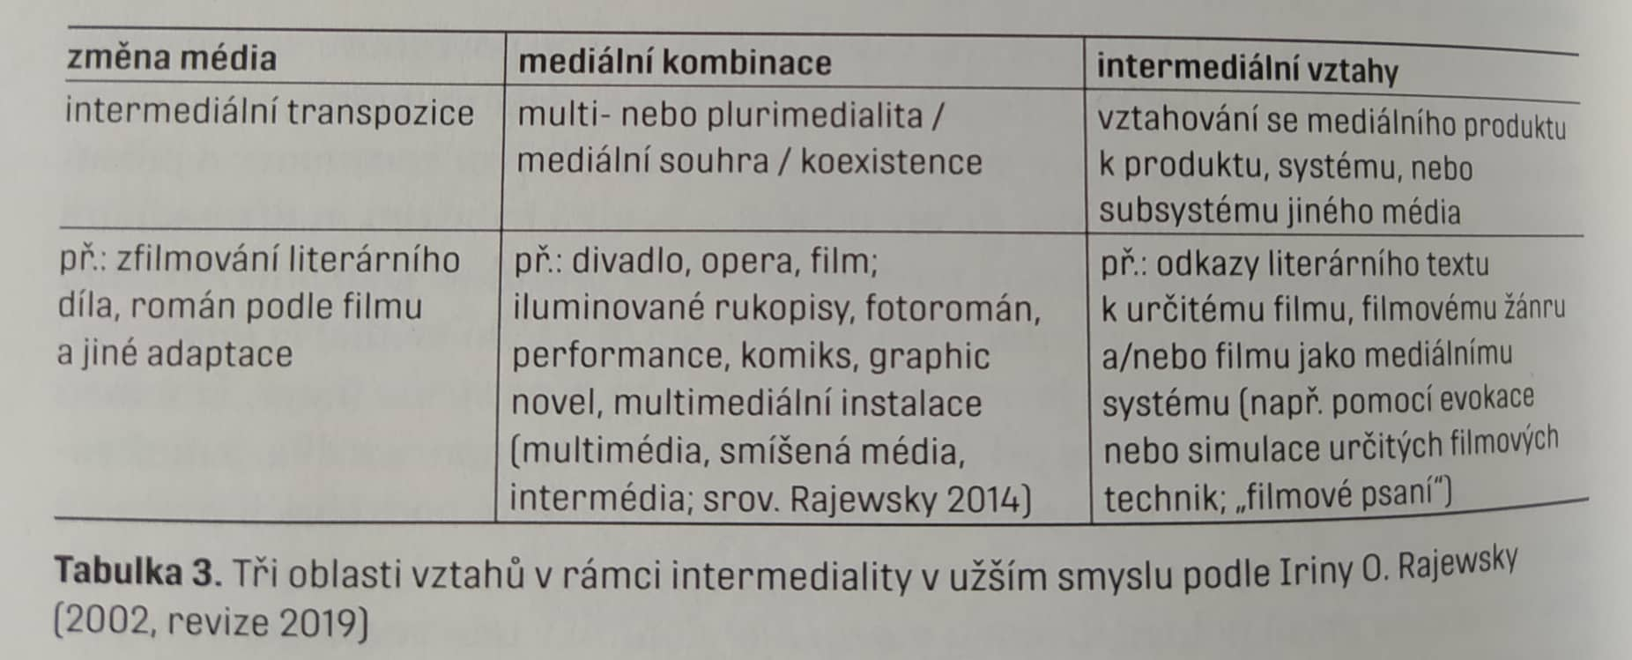
IRINA O. RAJEWSKY
Zdroj: FEDROVÁ, Stanislava a Alice JEDLIČKOVÁ. Teorie intermediality. Zjevnost vztahů, unikavost média. In: MÜLLER, Richard, CHUDÝ, Tomáš a kol. Za obrysy média: Literatura a medialita. Praha: Ústav pro českou literaturu AV ČR, Nakladatelství Karolinum, 2020, s. 538.

Slide 10
UWE WIRTH
- vymezuje nultý stupeň = tematizování jednoho média v druhém médiu
- 3 stupně intermediálních vztahů
1. Rekonfigurace znakového systému
2. Spojení různě konfigurovaných znakových systémů (mediální roubování)
3. Konceptuální roubování
- „roubování“, proces = transmediální přechod

Slide 11
LARS ELLESTRÖM
- The Modalities of Media II: An Expanded Model for Understanding Intermedial Relations. In: Beyond Media Borders (L. Elleström (ed.), 2021)
Elleström rozlišuje:
- mediální produkty (media products)
- technická média (technical media of display)
- dva typy médií – základní média (basic media types) a - kvalifikovaná média (qualified media types)

Slide 12
LARS ELLESTRÖM A JEHO TEORIE MODALIT
- každé médium tvořeno určitým komplexem základních vlastností a intermediální je v tom smyslu, že je zřejmé a vysvětlitelné právě ve vztahu k ostatním typům médií, s nimiž může komunikovat a kooperovat
- 4 mediální modality (media modalities) utvářející základní média:
1. Modalita materiální (material modality)
2. Modalita smyslová (sensorial modality)
3. Modalita časoprostorová (spatiotemporal modality)
4. Modalita sémiotická (semiotic modality)

Slide 13
LITERATURA K DOPORUČENÍ
ELLESTRÖM, Lars. The Modalities of Media II: An Expanded Model for Understanding Intermedial Relations. In: ELLESTRÖ, Lars (ed.). Beyond Media Borders. London: Palgrave Macmillan, 2021.
FEDROVÁ, Stanislava (ed.). Česká literatura v intermediální perspektivě: IV. kongres světové literárněvědné bohemistiky Jiná česká literatura. Praha: Ústav pro českou literaturu AV ČR a Akropolis, 2010.
JEDLIČKOVÁ, Alice a Stanislava FEDROVÁ. „Across“ nebo „In-between“? O stavu a perspektivách intermediálních studií. Česká literatura, č. 6, 2021.
MÜLLER, Richard, CHUDÝ, Tomáš a kol. Za obrysy média: Literatura a medialita. Praha: Ústav pro českou literaturu AV ČR a Nakladatelství Karolinum, 2020.
RAJEWSKY, Irina O. Intermediality, Intertextuality, and Remediation: A Literary Perspective on Intermediality. Intermédialités: histoire et théorie des arts, des lettres et des techniques / Intermediality: History and Theory of the Arts, Literature and Technologies, č. 6, 2005.
SCHNEIDER, Jan a Lenka KRAUSOVÁ (eds.). Intermedialita: slovo – obraz – zvuk: sborník příspěvků ze sympozia. Olomouc: Univerzita Palackého v Olomouci, 2008.
WOLF, Werner. Intermedialita: široké pole výzkumu a výzva literární vědě. Česká literatura, roč. 59, č. 1, 2011.
Slovo a hudba:
LODATO, S. M., ASPDEN, S. and W. BERNHART (eds.). Word and Music Studies: Essays in Honor of Steven Paul Scher and on Cultural Identity and the Musical Stage. Netherlands: Brill, 2002.
WOLF, Werner. The Muzicalization of Fiction. A Study in the Theory and History of Intermediality. Netherlands: Brill,1999.
V roce 1997 byla založena The International Association for Word and Music Studies (WMA) – bádání v oblasti vzájemných vztahů literatury a hudby.

